Slide 1
LOGO

Slide 2
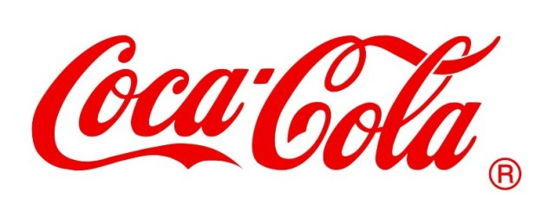
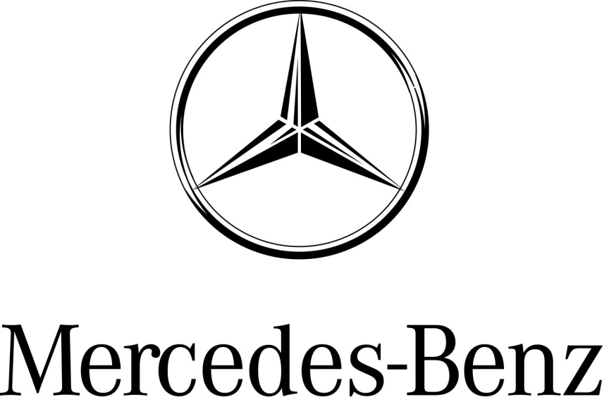
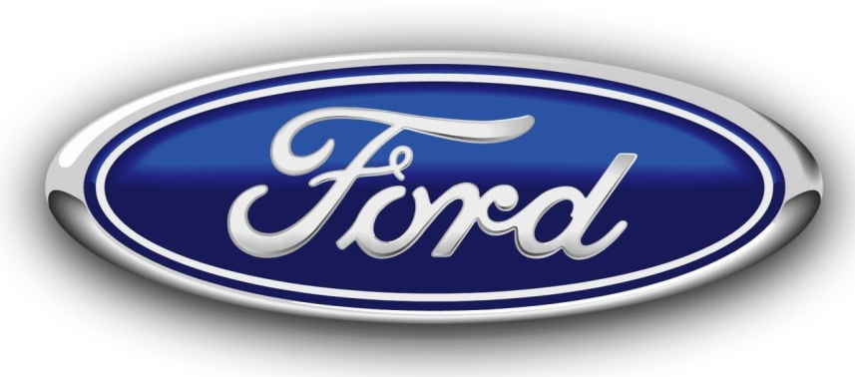
LOGO
WHAT?
BENTUK
sejarah singkat
komposisi dan watak logo
gaya [style] dan format logo

Slide 3
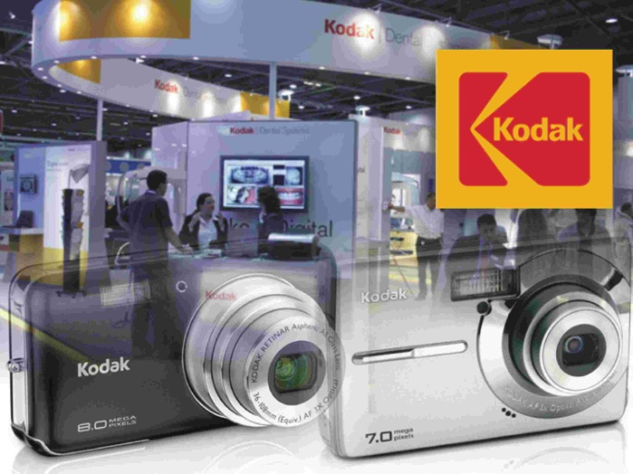
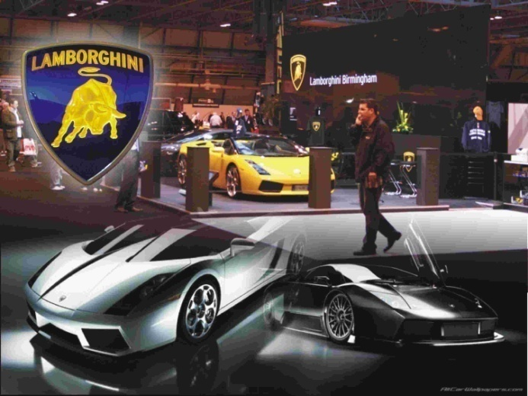
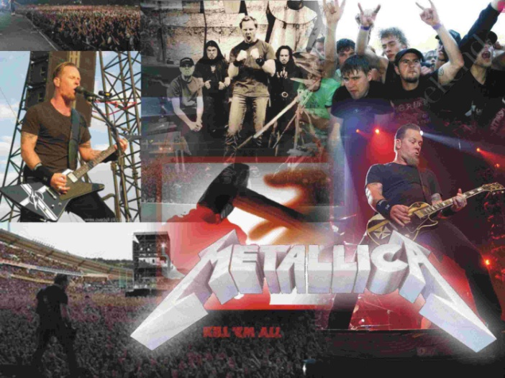
What?....logo
Huruf atau lambang yang mengandung satu makna, terdiri dari satu suku kata atau lebih sebagai lambang atau nama perusahaan (Kamus Besar Bahasa Indonesia)
Logo atau tanda gambar (picture mark) merupakan identitas yang dipergunakan untuk menggambarkan citra dan karakter suatu lembaga atau perusahaan maupun organisasi. Logotype atau tanda kata (word mark) merupakan nama lembaga, perusahaan, atau produk yang tampil dalam bentuk tulisan khusus untuk menggambarkan ciri khas tertentu.

Slide 4
Sejarah Berpikir Logo
Gambar sebagai bahasa rupa yang komunikatif dan universal untuk berkomunikasi, oleh para ahli sejarah dikelompokkan sebagai pictograph dan ideograph. Pictograph adalah teks yang berupa gambar dan hanya satu objek saja yang ditampilkan sebagai sebuah simbol. Sedangkan ideograph adalah teks yang juga berupa gambar, tetapi lebih menyatakan sebuah gagasan yang memungkinkan lebih dari satu objek sebagai wujud visualnya. Ideograph lebih memperlihatkan hubungan antar gambar yang membentuk jalinan bahasa visual. Pictograph dan Ideograph pada perkembangannya kemudian berubah menjadi huruf yang kita kenal sekarang ini.
pictograph
ideograph

Slide 5
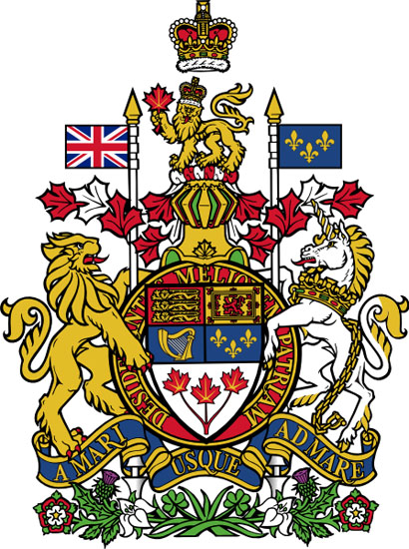
Lambang Negara Canada (Coat of Arm) yang dipakai sejak masih dijajah Inggris. Cukup rumit, penuh dengan filosofi simbolik pada masing-masing elemen visualnya.
RUMIT
Logotype Canada baru yang lebih simpel diambil dari font Baskerville.
SIMPEL

Slide 6
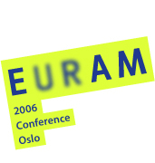
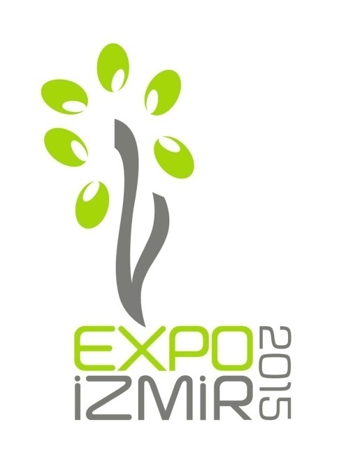
Bentuk Logo
Secara garis besar. logo dibedakan menjadi 3 golongan besar :
Logo Alfabetic / logotype | logo yang unsur pembentuk utamanya berupa kata / huruf / angka / unsur-unsur visual yang terucap / tulisah khas yang mengidentifikasikan suatu nama atau merk.
Logo Pictorial / logogram | logo yang unsur pembentuk utamanya berupa bentuk atau gambar / unsur-unsur visual yang tidak terucap.
Logo Campuran | logo yang merupakan gabungan alfabetic dan pictorial dalam satu komposisi.

Slide 7
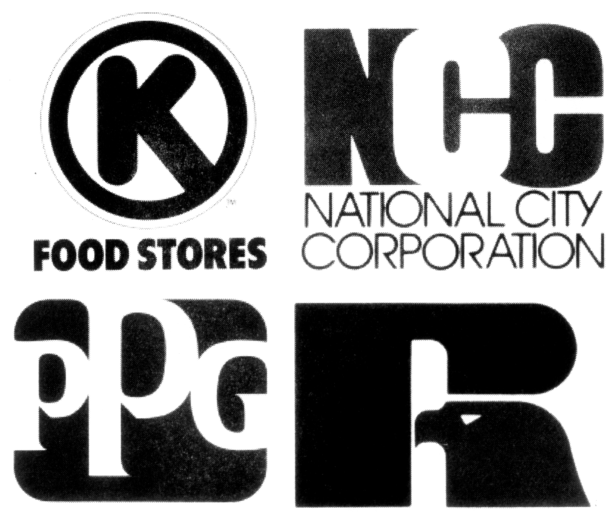
Logo berdasarkan unsur-unsur yang membentuknya
Bentuk Alfabetik | Logo yang terdiri dari bentuk-bentuk huruf atau yang dimaksudkan untuk menggambarkan bentuk huruf dan kombinasi dari bentuk huruf. Kelompok ini merupakan jumlah yang paling banyak dan merupakan trend baru yang diikuti.

Slide 8
2) Bentuk Kongkret | Logo yang menggunakan bentuk-bentuk objek kongkret ( misalnya : manusia, wajah, binatang, tanaman, peralatan, maupun benda lain.

Slide 9
3) Bentuk Abstrak | Logo yang mempunyai elemen-elemen yang merupakan bentuk abstrak, bnetuk geometri, spiral, busur, segitiga, bujursangkar, poligon, titik-titik, garis, panah, gabungan bentuk-bentuk lengkung, dan bentuk expresi 3 dimensi.

Slide 10
4) Bentuk Simbol atau Angka | Logo yang menggunakan elemen-elemen bentuk yang sudah dikenal untuk menggambarkan sesuatu (bentuk hati, tanda silang, tanda plus, petir, notasi musik, dll)

Slide 11
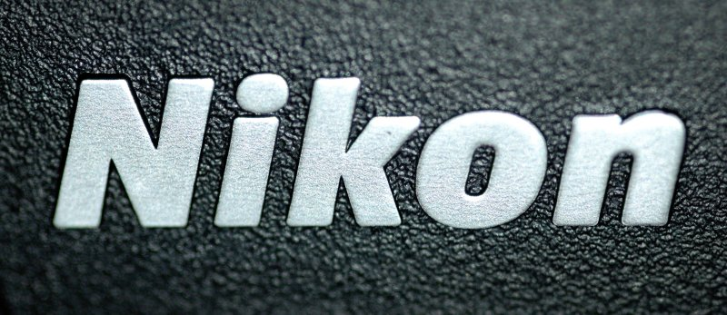
menurut John Murphy dan Michael Rowe, yang lebih menghubungkan bentuk-bentuk logo yang tercipta dengan esensi acuan (nama produk, organisasi, korporasi, wilayah aktivitas, dll) :
1) Name Only Logo | adalah logo yang diambil dari sebuah nama dengan menggunakan gaya grafis khusus. Logo jenis ini memberikan ketegasan dan pesan langsung kepada khalayak.

Slide 12
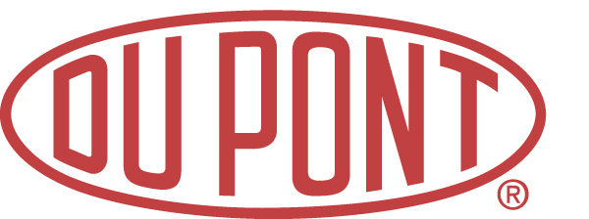
2) Name / Symbol Logo | adalah logo yang terdiri dari nama perusahaan atau produk dengan gaya typografis yang berkarakter kuat, dan tersusun dalam format bentuk-bentuk grafis tertentu (oval, lingkaran, kotak, dll)

Slide 13
3) Initial Letter Logo | adalah logo yang menggunakan huruf awal (initial) atau singkatan dari nama produk atau korporasi dan kemudian menjadikannya sebagai elemen utama dari logo tersebut.

Slide 14
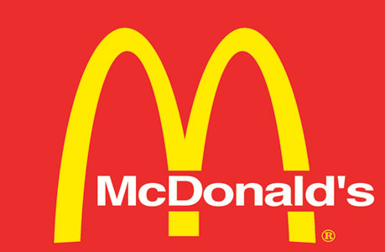
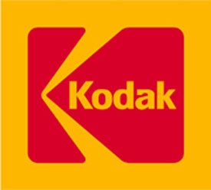
4) Pictorial Name Logo | adalah logo yang menggunakan nama produk, organisasi, atau korporasi sebagai komponen penting dari gaya logo, yang secara keseluruhan logo ini memiliki gaya khusus dan unik. Atau bisa juga dikatakan, logo ini berusaha mewujudkan gambar (pictorial) dengan bahan baku nama produk atau korporasi.

Slide 15
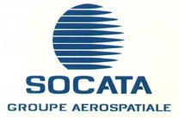
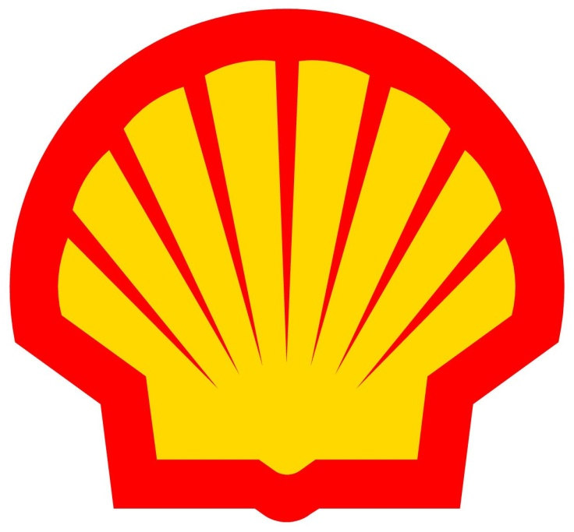
5) Associative Logo | adalah logo yang biasanya menggunakan simbol-simbol / bentuk-bentuk yang merupakan asosiasi langsung dari nama, produk, atau wilayah aktivitasnya

Slide 16
6) Allusive Logo | adalah logo yang biasanya menggunakan simbol-simbol / bentuk-bentuk yang merupakan asosiasi tidak langsung (kiasan) dari nama, produk, atau wilayah aktivitasnya.

Slide 17
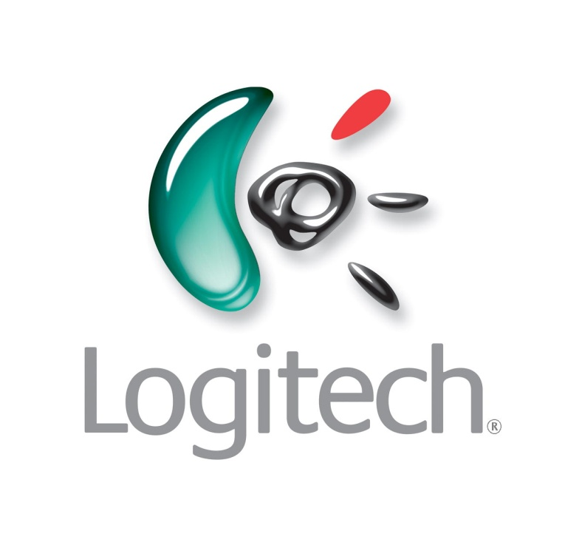
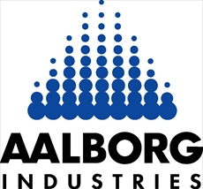
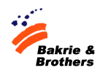
7) Abstrack Logo | adalah logo yang dapat menimbulkan beraneka interpertasi, yang dipengaruhi oleh daya pemahaman konsumen. Logo abstrak lebih menekan pencapaian kesan spontan dan orisinalitas bentuk, sehingga memperkecil kemungkinan kesamaan dengan logo-logo yang lain.

Slide 18
FORMAT LOGO

Slide 19
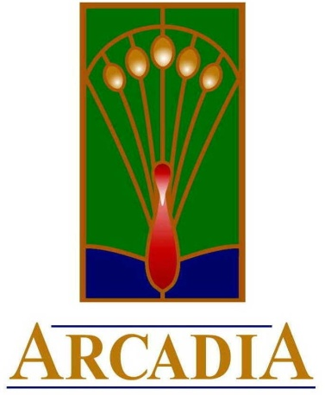
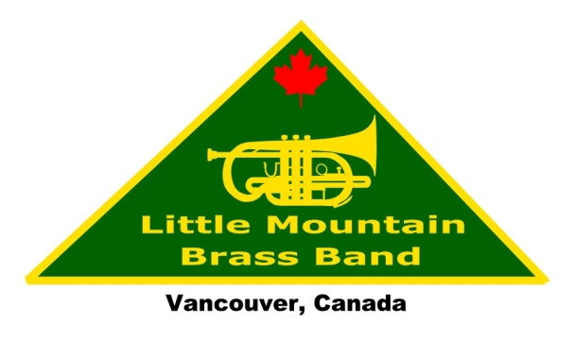
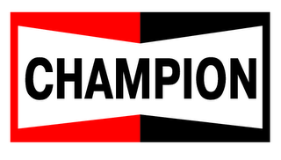
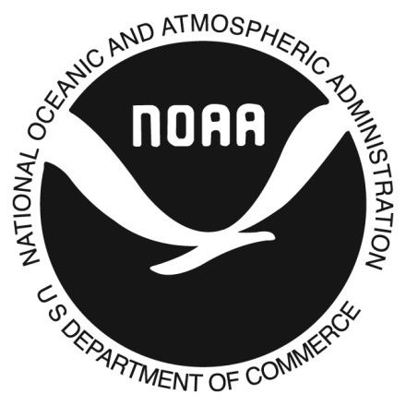
Format logo lebih mengacu kepada bagaimana unsur-unsur yang digunakan dalam sebuah logo disusun, dan lebih banyak menyangkut outline keseluruhan (garis luar yang membentuk raut tertentu) dan arah orientasi antar unsurnya.
Mendatar (horisontal / lanscape)
Meninggi (vertical / potrait)
Persegi Panjang
Miring (diagonal)
Segitiga
Elips
Kubus
Lingkaran

Slide 20
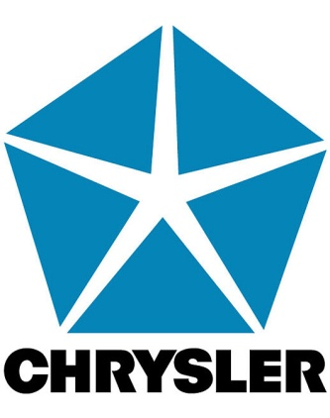
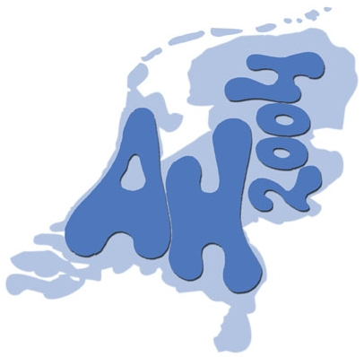
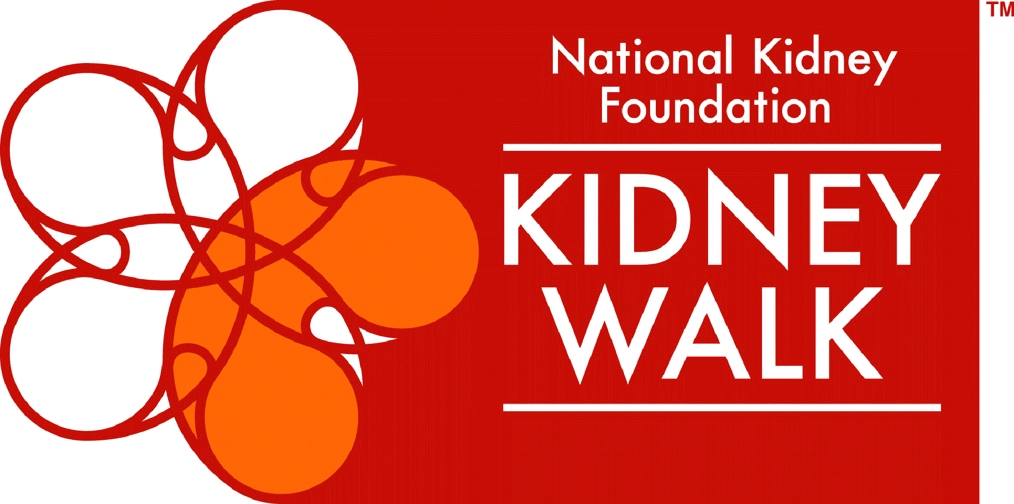
Jajaran genjang
Segitiga
Poligon
Biomorphis
Amorf (tidak beraturan)
Format logo Ddiluar format-format yang telah diutarakan tadi sangat dimungkinkan karena bentuk-bentuk yang tidak terbatas jumlahnya. Misalnya dengan format gabungan antara beberapa format.
Anatomis

